Slide 1
EBYS ÜZERİNDEN MAL BİLDİRİMİ
FORMU OLUŞTURMA

Slide 2

1. AŞAMA
Önceden hazırladığımız Mal Bildirim Formunu, varsa Mal Bildirim Açıklama Formunu ve varsa eklerini masaüstüne veya belirlediğimiz bir dosyaya kaydediniz
Mal Bildirimi Formu ve ilgili diğer belgelere https://personel.ticaret.gov.tr/formlar/mal-bildirimi-formu adresinden ulaşabilirsiniz

Slide 3
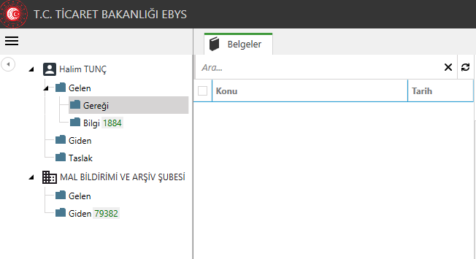
2. AŞAMA
EBYS yi açtıktan sonra sol üst köşedeki kısma tıklayınız

Slide 4
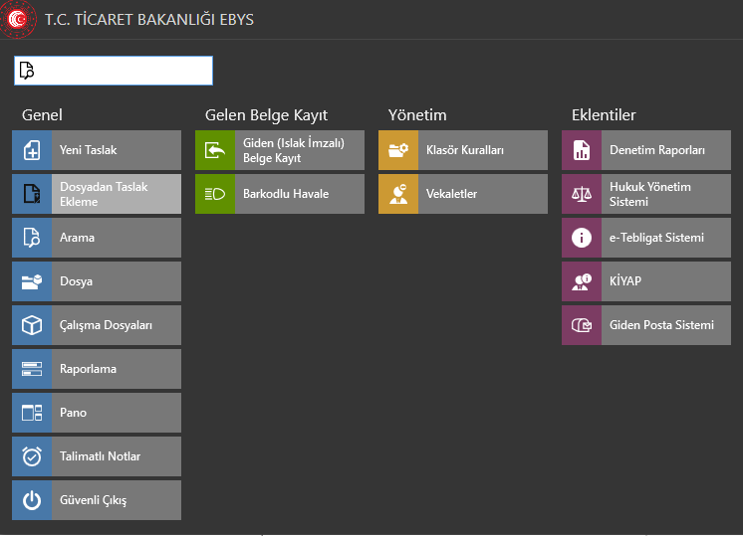
3. AŞAMA
Dosyadan Taslak Ekleme seçeneğine tıklayınız

Slide 5
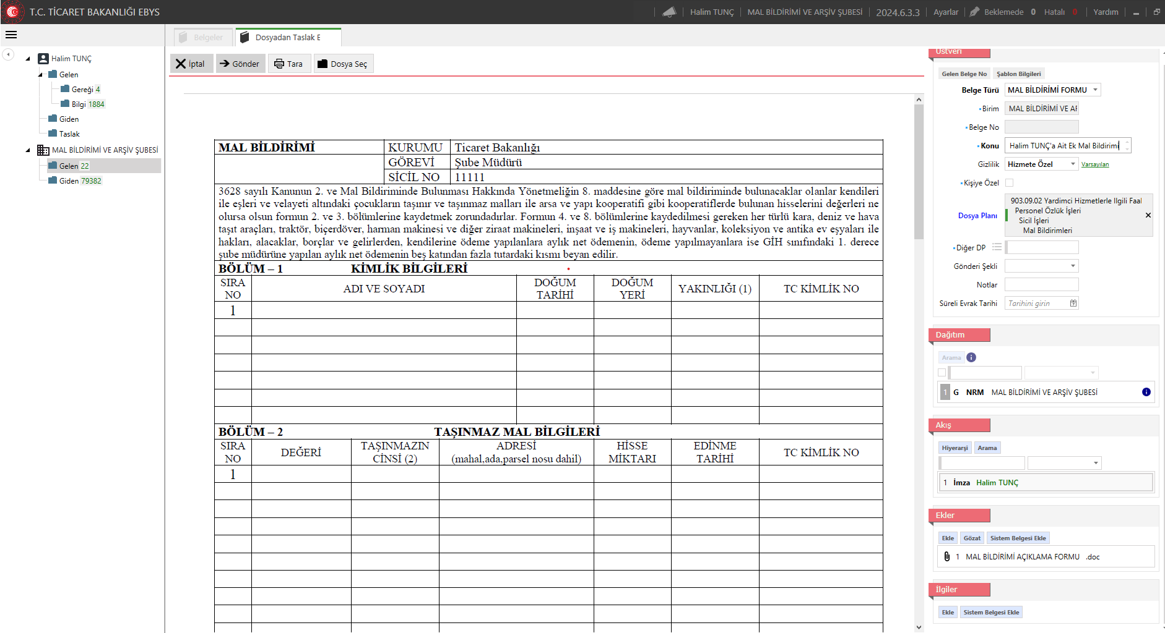
4. AŞAMA a) Dosya Seç : Daha önceden hazırlamış olduğumuz Mal Bildirim Formu’nu bu alandan ekleyiniz. b) Belge Türü : Mal Bildirim Formu olarak seçiniz. c) Konu: Görseldeki formata uygun olarak (Örneğin: Halim TUNÇ’a Ait Ek Mal Bildirimi) yazınız. ç) Gizlilik: Hizmete Özel olarak seçiniz. (Başka bir gizlilik derecesi seçmeyiniz) d) Dosya Planı: 903.09.02 kodunu yazınız. e) Dağıtım: Bu alan otomatik olarak çıkmaktadır. Bu kısmı değiştirmeyiniz. f) Akış: Örneğin: Adınız ve soyadınızı yazınız. İmzacı olarak kendinizi seçiniz. E-imzanız yoksa veya süresi dolmuş ise fareye sağ tık yaparak ‘e-İmzasız e-Onay Olarak Ayarla’ alanını seçiniz. g) Ekler: Varsa mal bildirimine eklenecek bilgi ve belgeleri bu alandan ekleyiniz. ğ) Gönder: Sol üst kısımda yer alan ‘Gönder’ butonuna basınız. Bu aşamadan sonra bildiriminiz Mal Bildirimi ve Arşiv Şubesine ulaşır. Bildiriminizin barkodlu halini görseldeki ‘Giden’ butonuna tıklayarak görebilirsiniz.

Slide 6
Slaytımız sona ermiştir
Teşekkür Ederiz

